Slide 1
KRIŽARSKI RATOVI

Slide 2
Uvod
Pozdrav.
Upis sata i nenazočnih učenika.
Nastavnik najavljuje današnju lekciju i ishode.
Nastavnik postavlja pitanja vezana za ponavljanje gradiva koje učenici otprije znaju, a vezano je za današnju lekciju:
Što znamo o životu Arapa početkom 7.st.? Što je napravio Muhamed i zašto? Što se dogodilo nakon nastanka islama? Što se odigralo 622.godine? Kako se širio islam nakon nastanka? Koja su ima tri sveta mjesta? Zašto je muslimanima važan Jeruzalem? Kojim je sve još religijama važan Jeruzalem i zašto?

Slide 3
Središnji dio sata
Temeljem posljednjeg odgovora nastavnik apostrofira važnost Jeruzalema kao mjesta hodočašća te uvodi učenike u središnji dio sata.
Nastavnik objašnjava o prodoru Turaka Seldžuka u Malu Aziju početkom 11.st., da bi se 1081. zauzimanjem Nikeje našli na 160km od Konstantinopola.
Zato biz.car Aleksej I. Komnen od pape traži pomoć da vrati Anatoliju (a još ga ugrožavaju i sa zapada Normani predvođeni Robertom Guiscardom koji su osvojili Bari i Drač). Stoga šalje izaslanstvo na koncil u Piacenzi 1095. Na kojem živopisno opisuju patnje kršćana na istoku. Papa Urban II. ima priliku ispuniti maštariju pape Grgura VII. o mobilizaciji kršćanske Europe protiv islama.

Slide 4
UZROCI KRIŽARSKIH RATOVA
Turci Seldžuci - nova prijetnja u Maloj Aziji – tijekom 11.st. prodiru u Malu Aziju, a 1081. već su na 160 km od Konstantinopola
bizantski car Aleksej I. Komnen traži pomoć od pape - šalje izaslanstvo na koncil u Piacenzi 1095.
papa Urban II. ima razloga za započeti rat
koncil u Clermontu 1095. - poziv u rat

Slide 5
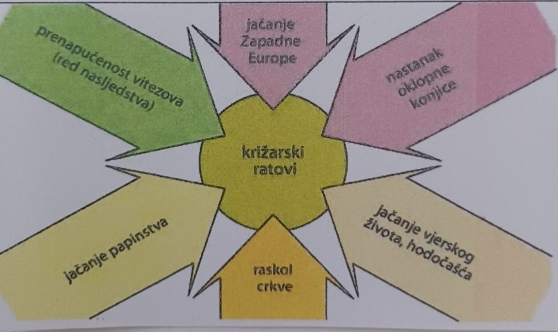
Koji bi bili papini razlozi za pokretanjem takvog
rata? Koji su sve drugi razlozi zbog kojih bi društvu
Europe odgovarao takav tip rata?
Potom nastavnik dijeli Prilog. 1 u kojem se vide pravi razlozi Križarskih ratova. Rasprava.

Slide 6
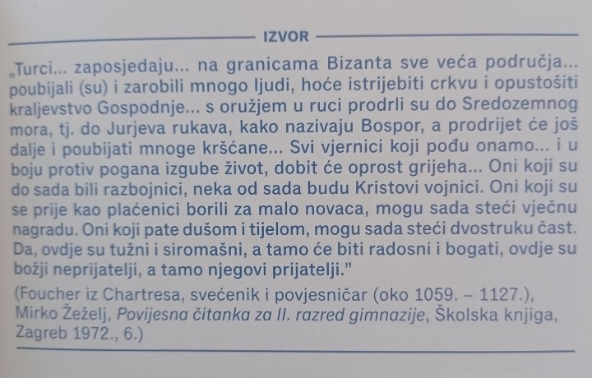
No, kako motivirati kršćane da otiđu u rat u daleku Svetu zemlju?
Nastavnik zadaje da učenici pročitaju izvor – dijeli dva izvora uz pitanje što je ponuđeno ljudima koji otiđu u rat.
Izvor 1.:

Slide 7
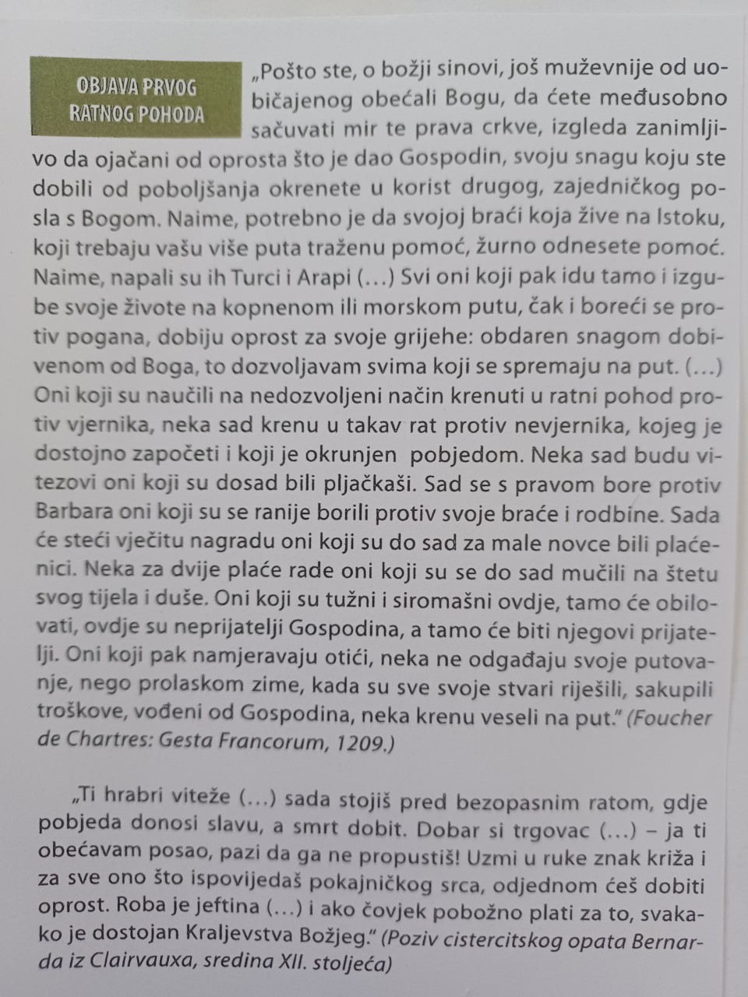
Čitanje izvora
Izvor 2.:

Slide 8
Moralna problematika rata – opravdivost?
Nastavnik dalje potpitanjima navodi učenike da se dosjete moralne problematike povezujući: crkvu, vjeru i rat.
Nastavnik izlaže dvije teorije kojima Ckva opravdava rat: prva je teorija pravednog rata, a druga teorija božje povezanosti s ovozemaljskim političkim događajima. Nastavnik nadalje navodi terminologiju koja se upotrebljava: perigrinatio(=hodočašće), bellum sacrum (=sveti rat), vojni pohod križa (=expeditio crucis), križari (=crucesignati) i sl.

Slide 9
Terminologija
- opravdivost rata?
perigrinatio = hodočašće
bellum sacrum = sveti rat
expeditio crucis = vojni pohod križa
crucesignati = križari
Deus le volt = Božja volja
prišivali platnene križeve na ratnička odijela

Slide 10
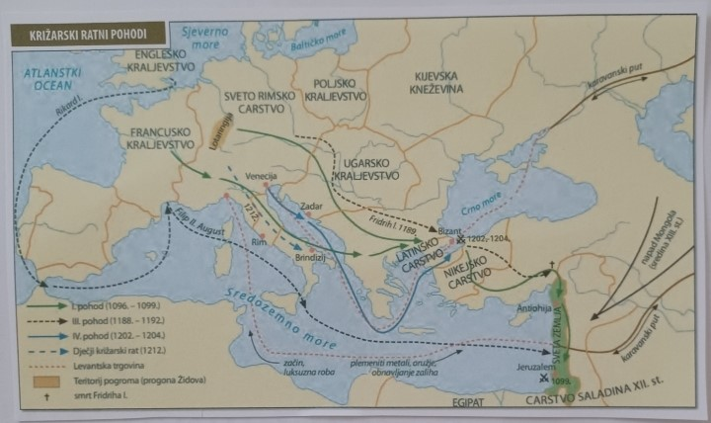
Snalaženje u prostoru
Nastavnik upućuje učenike da u paru prouče zemljovid na nastavnim materijalima te traži da prouče kretanja križarskih pohoda, a potom da ucrtaju na svoju slijepu kartu barem dva ratna pohoda.

Slide 11
Tijek ratova
Dalje nastavnik drži izlaganje o tijeku Križarskih ratova te ukratko navodi sve Križarske ratove, njihov tijek, vodeće osobe, misiju i (ne)uspjehe (vidi: plan ploče – ppt prezentacija)

Slide 12
PREGLED KRIŽARSKIH RATOVA
prvi križari stigli su do Konstantinopola već 1096., ali nisu to bili vitezovi, već slabo naoružani seljaci, lutalice pod vodstvom Petra Pustinjaka – po prelasku u Malu Aziju bili su poraženi
viteška vojska dolazi 1097., nema jednog vođu već mnogo značajnih velikaša
15.srpnja 1099. osvajaju Jeruzalem – pokolj muslimana
17.srpnja 1099. - procesija ulicama grada – zahvala Bogu
osnivaju Jeruzalemsko kraljevstvo, grofovije Edesu i Tripoli te kneževinu Antiohiju
ostala je samo malobrojna vojska

Slide 13
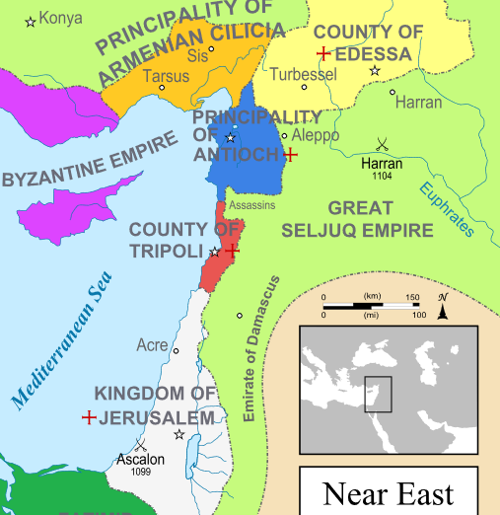
Križarske države nakon Prvog križarskog rata

Slide 14
DRUGI KRIŽARSKI RAT (1147.-1149.)
na Božić 1144. muslimani osvojili Edesu
papa Eugen III. poziva u novi rat
francuski kralj Luj VII. i njemački kralj Konrad III.
poraženi
na Pirenejskom poluotoku muslimanima preotet Lisabon
1187. muslimani predvođeni Saladinom osvajaju Jeruzalem

Slide 15
TREĆI KRIŽARSKI RAT (1189.-1192.)
njemački car Fridrik I. Barbarosa
francuski kralj Filip II. August
engleski kralj Rikard Lavljeg Srca
križari osvajuju Cipar te gradove Jaffu i Akru
Rikard potpisuje mir sa Saladinom - kršćanima dozvoljen pristup u Jeruzalem

Slide 16
ČETVRTI KRIŽARSKI RAT (1202.-1204.)
papa Inocent III. pozvao na osvajanje Egipta i Jeruzalema
križari nemaju dovoljno novaca za platiti prijevoz Mlečanima
mletački dužd Henrik Dandolo traži da zajedno zauzmu Zadar i podijele plijen
Zadar osvojen 1202.
1204. osvojili i Konstantinopol - srušeno Bizantsko carstvo

Slide 17
PETI KRIŽARSKI RAT (1217.-1221.)
austrijski vojvoda Leopold
hrvatsko-ugarski kralj Andrija II.
cilj je bio napad na Egipat, no bez uspjeha

Slide 18
ŠESTI KRIŽARSKI RAT (1228.-1229.)
nije bilo vojnih sukoba
diplomatskim putem kršćanima predani Jeruzalem, Betlehem i Nazaret
Jeruzalem ponovno pao pod muslimane 1244.

Slide 19
RATOVI LUJA IX. SVETOG
SEDMI KRIŽARSKI RAT
protiv Egipta
1248.-1254.
Luj IX. zarobljen
OSMI KRIŽARSKI RAT
protiv Tunisa
1270.
Luj IX. preminuo
KRAJ RATA: 1291. zauzeta Akra

Slide 20
Pitanja za razmišljanje
Nastavnik upućuje učenike da razmisle o svim posljedicama križarskih ratova. Učenici izdvajaju posljedica kojih se mogu dosjetiti sa sata.
Potom nastavnik potpitanjima i traženjem da prouče tekst u udžbeniku traži da dopune svoje bilješke.
Rasprava.

Slide 21
POSLJEDICE:
kršćani izgubili vlast nad teritorijima Svete Zemlje
Europa se promijenila
susret Zapada i Istoka: preuzimanje dostignuća, navika, odijevanja i prehrane
razvoj trgovine
kulturni utjecaj – razvoj obrazovanja
novi način ratovanja i razvoj novih oružja
viteški redovi: templari, ivanovci, teutonci
razvoj heraldike tj. grbova

Slide 22
Zadavanje DZ
Nastavnik zadaje za DZ da učenici samostalno prouče jedan viteški red koji im je dodijeljen i izdvoje najvažnije podatke – prema 5 parametara: osnivač, godina osnutka, simbolika imena, djelatnost tijekom ratova, djelatnost nakon završetka ratova.
Ako ostane vremena – nastavnik će ispričati zanimljivosti i kontroverze.

Slide 23
Završni dio sata –
ponavljanje, provjera ishoda
Nastavnik postavlja pitanja, a učenici odgovaraju te tako nastavnik provjera očekivane ishode (koje već nije provjerio tijekom sata).
Nastavnik zadaje da za sistematizaciju učenici kod kuće izrade kronološki prikaz Križarskih ratova onako kako učenicima najviše odgovara (tablično, na lenti vremena ili na neki drugi način npr. mentalnom mapom).

